Slide 1

DEEP-AGORA
Planification et suivi de projet

Slide 2
TABLE DES MATIÈRES
01
02
03
04
Spécificités du projet
Planification
Suivi des travaux
Problèmes rencontrés
05
06
Gestion des dérives
Analyse critique

Slide 3
01
Spécificités du projet

Slide 4


BESOINS
Segmentation de document par Deep Learning
Bandeau
Lettrine
Bloc de texte
Ligne de texte
Illustration
Annotation
Décoration
*
4

Slide 5
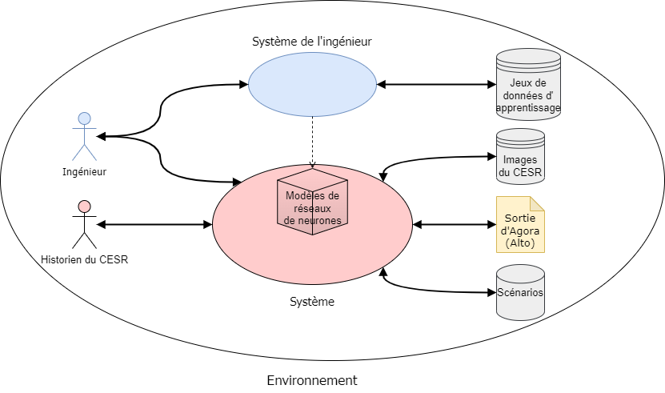
ENVIRONNEMENT
5

Slide 6
02
Planification

Slide 7
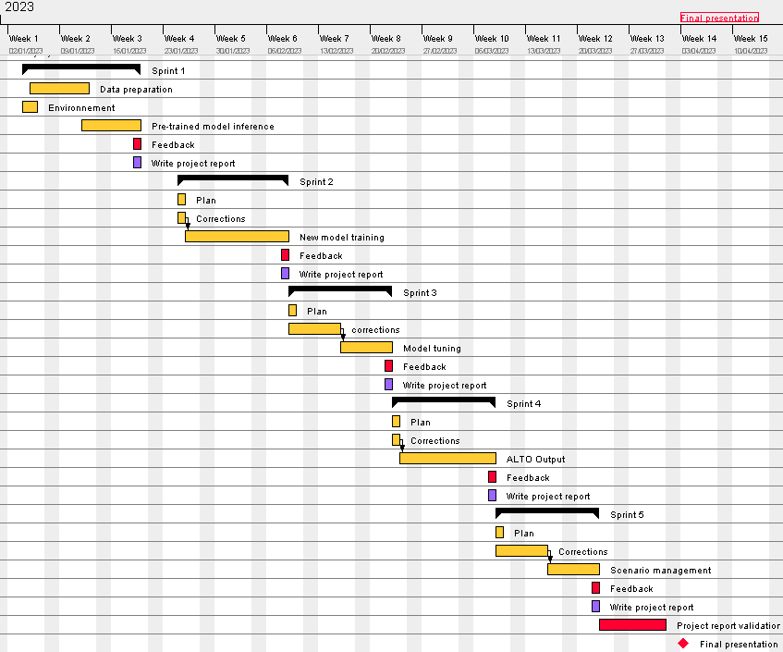
PLANNING INITIAL Agile, Gantt
7

Slide 8
Suivi des travaux
03

Slide 9
GITHUB PROJECTS
9

Slide 10
04
Problèmes rencontrés

Slide 11
PROBLÈMES
Infra/Environnement incompatible
Maladie (mononucléose)
Réunion et tutoriels d’installation, de reproduction d’erreur
Notification par mail et annulation de RDV
Sprint 3
Première moitié du projet

Slide 12
05
Gestion des dérives

Slide 13
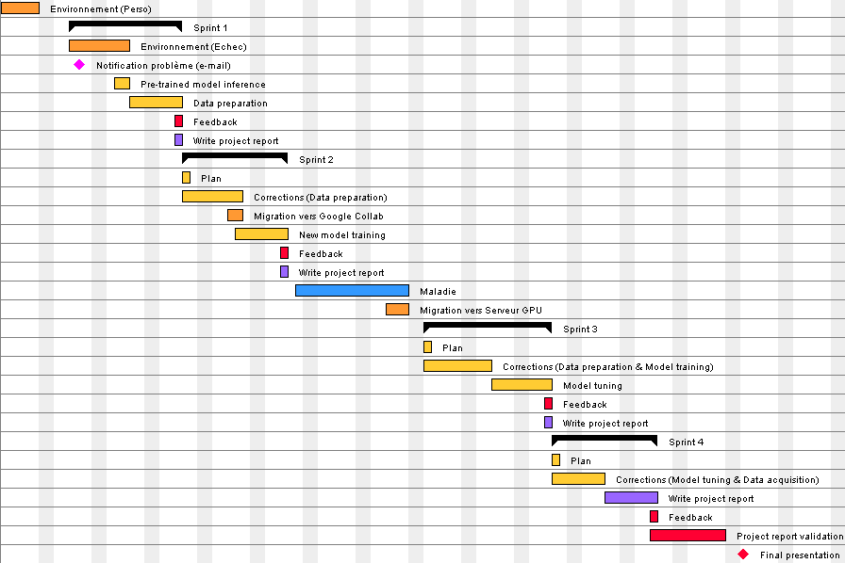
PLANNING FINAL
13

Slide 14
06
Analyse critique
14

Slide 15
Les plus et les moins
Communication avec l'encadrant. Suivi de projet efficace. Planification au début du sprint utile. Anticipation des risques d'infrastructure. Adaptation agile en cas de maladie. | Risque d'infrastructure sous-estimé. Temps perdu lors de l'exécution du code sous-estimé. Trop de temps spécifié pour les données au S9, temps perdu lors de l'acquisition.
15

Slide 16
Merci
Avez-vous des questions ?
theo.boisseau@etu.univ-tours.fr

